Slide 1
МИНИСТЕРСТВО ПРОМЫШЛЕННОСТИ И ТОРГОВЛИ НОВГОРОДСКОЙ ОБЛАСТИ
«Об итогах рейтинга субъектов Российской Федерации по уровню защищенности потребителей (Рейтинг – 2018), проведенного общероссийским общественным движением в защиту прав и интересов потребителей «Объединение потребителей России»
И.С. Маленко, министр промышленности и торговли
Новгородской области, 2019 год

Slide 2
02
МИНИСТЕРСТВО ПРОМЫШЛЕННОСТИ И ТОРГОВЛИ НОВГОРОДСКОЙ ОБЛАСТИ
ПОРУЧЕНИЕ ПРЕЗИДЕНТА РОССИЙСКОЙ ФЕДЕРАЦИИ
Пункт 7 перечня поручений Президента Российской Федерации по итогам заседания президиума Государственного совета Российской Федерации 18 апреля 2017 года от 25.05.2017 № ПР-1004ГС
РАЗРАБОТАТЬ, С УЧЕТОМ МЕТОДИЧЕСКИХ РЕКОМЕНДАЦИЙ ДЛЯ СУБЪЕКТОВ РФ, РЕГИОНАЛЬНУЮ ПРОГРАММУ, ПРЕДУСМАТРИВАЮЩУЮ РЕАЛИЗАЦИЮ ПОТРЕБИТЕЛЯМИ СВОИХ ПРАВ
пункт
б
ОБРАЗОВАТЬ ПРИ ВЫСШЕМ ДОЛЖНОСТНОМ ЛИЦЕ СУБЪЕКТА РФ КООРДИНАЦИОННО – СОВЕЩАТЕЛЬНЫЙ ОРГАН
пункт
а

Slide 3
03
МИНИСТЕРСТВО ПРОМЫШЛЕННОСТИ И ТОРГОВЛИ НОВГОРОДСКОЙ ОБЛАСТИ
РЕГИОНАЛЬНАЯ ПРОГРАММА ПО ОБЕСПЕЧЕНИЮ
ПРАВ ПОТРЕБИТЕЛЕЙ В НОВГОРОДСКОЙ ОБЛАСТИ
ЦЕЛЬ: развитие системы обеспечения прав потребителей в Новгородской области, направленной на минимизацию рисков нарушения законных прав и интересов потребителей и обеспечение необходимых условий для их эффективной защиты
ЗАДАЧИ:
развитие и укрепление системы защиты прав потребителей;
повышение уровня правовой и финансовой грамотности;
повышение доступности правовой и консультационной помощи для потребителей;
создание эффективной системы оперативного обмена информацией;
систематическая оценка системы защиты прав потребителей;
повышение уровня социальной ответственности и правовой грамотности хозяйствующих субъектов;
развитие системы подготовки и повышения квалификации кадров, работающих в области защиты прав потребителей;
создание условий для повышения качества и безопасности реализуемых товаров, работ и услуг;
развитие добровольческого (волонтерского) движения;
развитие институтов досудебного урегулирования споров в области защиты прав потребителей, в том числе института медиации

Slide 4
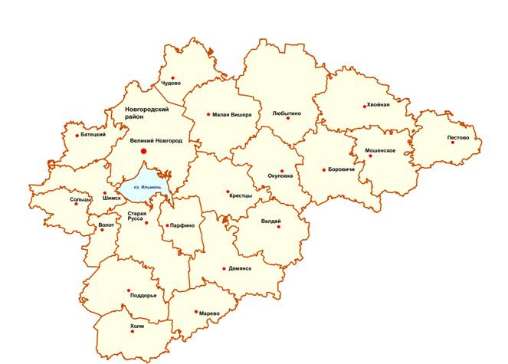
04
МИНИСТЕРСТВО ПРОМЫШЛЕННОСТИ И ТОРГОВЛИ НОВГОРОДСКОЙ ОБЛАСТИ
СИСТЕМА ЗАЩИТЫ ПРАВ ПОТРЕБИТЕЛЕЙ
В НОВГОРОДСКОЙ ОБЛАСТИ
Органы исполнительной власти Новгородской области
Органы местного самоуправления Новгородской области
Управление Роспотребнадзора по Новгородской области
Судебная система
мировые суды /районные суды
Органы прокуратуры
Постановление
Правительства Новгородской области от 23.02.2019 № 77 «Об утверждении региональной программы Новгородской области «Обеспечение прав потребителей в Новгородской области на 2019-2021 годы»

Slide 5
05
МИНИСТЕРСТВО ПРОМЫШЛЕННОСТИ И ТОРГОВЛИ НОВГОРОДСКОЙ ОБЛАСТИ
РЕЙТИНГ СУБЪЕКТОВ РОССИЙСКОЙ ФЕДЕРАЦИИ
ПО УРОВНЮ ЗАЩИЩЕННОСТИ ПОТРЕБИТЕЛЕЙ
оценочный период
2016 – 2017 годы
9 критериев
(49 параметров по 125 оценочным позициям)
Новгородская область
60 место

Slide 6
06
МИНИСТЕРСТВО ПРОМЫШЛЕННОСТИ И ТОРГОВЛИ НОВГОРОДСКОЙ ОБЛАСТИ
ФАКТОРЫ, ПОВЛИЯВШИЕ НА НИЗКОЕ КОЛИЧЕСТВО БАЛЛОВ
Мнение экспертов
Отсутствие в регионе специализированных интернет-ресурсов, направленных на информирование, правовое обучение потребителей, пропаганду здорового образа жизни;
Отсутствие гиперссылок на сторонние интернет ресурсы, содержащие обучающие материалы;
Отсутствие сведений о размещении в открытом доступе информации о комиссии по защите прав потребителей, общественных и консультационных советах

Slide 7
07
МИНИСТЕРСТВО ПРОМЫШЛЕННОСТИ И ТОРГОВЛИ НОВГОРОДСКОЙ ОБЛАСТИ
ФАКТОРЫ, СПОСОБСТВУЮЩИЕ ПОВЫШЕНИЮ
ЗАЩИТЫ ПРАВ ПОТРЕБИТЕЛЕЙ В НОВГОРОДСКОЙ ОБЛАСТИ
Защита прав потребителей в судебном порядке
Проведение процедуры медиации, досудебного урегулирования споров
Увеличение количества бесплатной информационно-консультационной помощи населению
С 1 октября 2019 года вступил в силу Федеральный закон от 28 ноября 2018 года № 451-ФЗ «О внесении изменений в отдельные законодательные акты Российской Федерации»

Slide 8
08
МИНИСТЕРСТВО ПРОМЫШЛЕННОСТИ И ТОРГОВЛИ НОВГОРОДСКОЙ ОБЛАСТИ
Благодарю за внимание!

